Slide 1


兒少保與性騷、性霸、性剝削事件
辨識、通報、處遇及輔導知能研習
113年8月29日(二)
臺北巿西湖實驗中學
高毓璇 校長

Slide 2
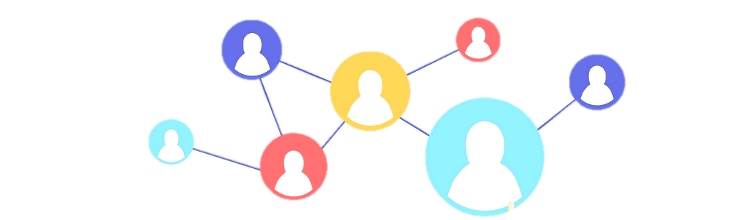
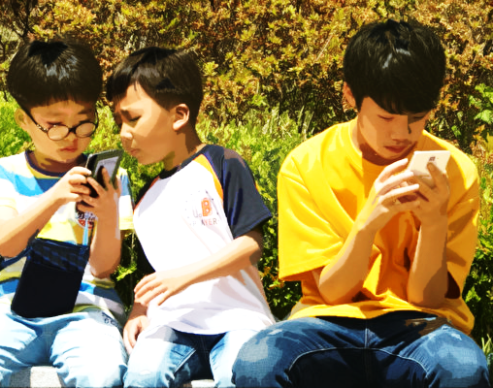
兒少保護新挑戰
手機網路, 讓兒少身陷危機
自立晚報2020/07/17
106年「兒童及少年性剝削防制條例」修法實施以來，網路性剝削 案件通報數量攀升，被害人年齡層亦逐年下降，新北市家防中心受理的通報個案中，發現被害人最小年齡才9歲，呼籲家長務必關心孩子的網路和手機世界。
107年兒少遭網路性剝削的手法，多
為陌生網友以「遊戲點數」, 或「
教導認識身體」為由誘騙兒少的私密
影像 , 也有「韓團經紀人海選」及「
偶像粉絲團」…等誘因誘騙兒少。
108年則以「偷拍」,「網路交友性
愛視訊遭人側錄」為大宗，加害人
取得兒少不雅影像後，再進一步脅
迫兒少拍攝更多裸露影像。兒少因
網路使用方便及性好奇，很容易失
去警覺而發生狀況。

Slide 3
瘀傷挫傷：不明原因瘀傷新舊傷，棍打
繩鞭或勒痕
燒傷燙傷：香菸、熨斗等明顯形狀燙傷
咬 傷：齒痕間距超過3公分
顏面傷害：貓熊眼、耳朵瘀傷、頭髮參
差不齊或禿頭
頭部傷害、腹部傷害 、骨折
性 侵：身體出現異狀、舉止異常
辨識孩子是否
正存在著家暴風險?
身體
疑似精神虐待
偏差習慣：如尿床、退縮、攻擊或欺負
同學、易自責、自我概念低
疑似疏忽：身體、行為舉止出現異常
家暴虐待の指標
心理
家暴
上課不專心、成績嚴重退步
出現攻擊和挑釁他人的行為
自我傷害
逃家逃學、害怕父母親，親子關係不佳
行為
婚姻關係：父母婚姻衝突、離婚、同居
身心健康：家人酗酒 、吸毒、罹患精神
疾病(如：憂鬱症)
經濟情況：父母親失業、工作不穩定或
有負債(躲債)情況
居住情況：剛搬家、租屋
家庭
Notes:
老師可以更雞婆或細膩一點，用這四個密碼來觀察，我們的學生是不是正在受暴。

Slide 4

辨識孩子是否遭遇性平風險?
與性或性別有關的言語、非言語或肢體行為，
對被害人而言是不受歡迎、非自願性且不愉快的感受。
性騷擾
分強制性交與猥褻兩類。
強制性交：以暴力、脅迫、恐嚇等違反當事人意願之方式性交。
猥褻：指行為人為了滿足性慾而對被害人從事的親吻、撫摸等令被害人不舒服的肢體接觸。
性侵害
指透過語言、肢體或其他暴力，對於他人之性別特徵、性別特質、性傾向或性別認同進行貶抑、攻擊或威脅之行為且非屬性騷擾者。
性霸凌

Slide 5
教育人員責任通報
2
1. 兒童及少年福利與權益保障法第53條【兒少保護通報】
醫事人員、社會工作人員、教育人員、保育人員、教保服務人員、
警察、司法人員…及其他執行兒童及少年福利業務人員…知悉兒童
及少年有下列情形之一者(如：施用毒品 , 出入不當場所 , 遺棄, 不
當照顧 , 遭受傷害…) 應立即向直轄市 , 縣 (市) 主管機關通報
至遲不得超過24小時。
2. 家庭暴力防治法第50條【家庭暴力通報】
醫事人員、社會工作人員、臨床心理人員、教育人員、保育人員、
警察人員及其他執行家庭暴力防治人員，在執行職務時知有疑似
家庭暴力情事者，應立即通報當地主管機關，至遲不得逾
24小時。

Slide 6
3. 性侵害犯罪防治法第8條【性平通報】
醫事人員、社工人員、教育人員、保育人員、警察人員、勞政人
員，於執行職務知有疑似性侵害犯罪情事者，應立即向當地直轄
市、縣 (市) 主管機關通報，至遲不得超過24小時。
4. 兒童及少年性剝削防制條例第7條【性平通報】
醫事人員、社會工作人員、教育人員、保育人員…警察、司法人
員…及其他執行兒童福利或少年福利業務人員，知有本條例應保
護之兒童或少年，或知有第四章之犯罪嫌疑人，應即向當地直轄
市、縣（市）主管機關或第五條所定機關或人員報告。
知悉疑似校園性侵害、性騷擾或性霸凌事件時，應立即
向學務處通報，至遲不得超過 24小時。
★★★
不論求助者第一時間是否決定提出申訴，學校教育人員通報僅概略瞭解事件
狀況即可，不需要求證事實與否，也切勿先行自行深入了解。
學校的性平委員會另有調查機制，避免使案情複雜化。

Slide 7

教職員工可以如何保護自己
免遭受性騷擾或性侵害?
1、不要懷疑和壓抑自己的感覺，並應立即採取制止行動，對騷擾者表示抗議及憤怒，大聲說「不」，態度須嚴肅並前後一致。
2、將遭遇與信任的人討論，獲得情緒上支持，可找其他受害者，一同採取行動。
自我保護
1、性騷擾事件被害人除可依相關法律請求協助外，並得於事件發生後一年內，向加害人所屬機關、部隊、學校、機構、僱用人或直轄市、縣 (市) 主管機關提出申訴。
2、本校教師申訴窗口為：人事室
學生申訴窗口為：生輔組、生教組
申訴管道
雙方皆教職員工，適用：
1、性別工作平等法
2、性騷擾防治法
一方為教職員工，一方為學生，適用：
1、性別平等教育法
相關法律

Slide 8


結語~
家暴
1. 避免疏忽成遺憾：我們可以雞婆一點，平時多關切留意孩子的
身心狀況，提高警覺去覺察孩子身上不知名傷痕，或是否出現情緒起
伏不定。
2. 責任通報有希望：教師有責任通報之義務，且通報是匿名保密
的，遇疑似虐待事件時應立即通報，以避免遺憾。
3. 尊重兒少生存權：子女並非家長的財產，
不得任意對兒少為所欲為。
4. 適時求援別逞強：發現疑似個案時，請適時
向校方求援，共同討論並求助相關資源，
讓孩子的照顧者更適任。
性平

